Slide 1
ストラテジ系

Slide 2
精度
データのばらつきの程度を表す指標のこと。 観測データのばらつきが大きいと「精度が悪い」と表現される。
精度が良い
精度が悪い

Slide 3
偏り
予測した値と実際の結果の間に 生じるずれのこと。
偏りが無い
偏りがある

Slide 4
統計的バイアス
データの収集や解析の過程で生じる誤差のこと。
一般的に、選択バイアス、情報バイアス、交絡に分類される。

Slide 5
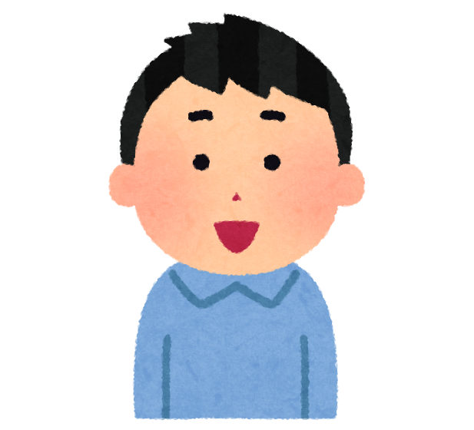
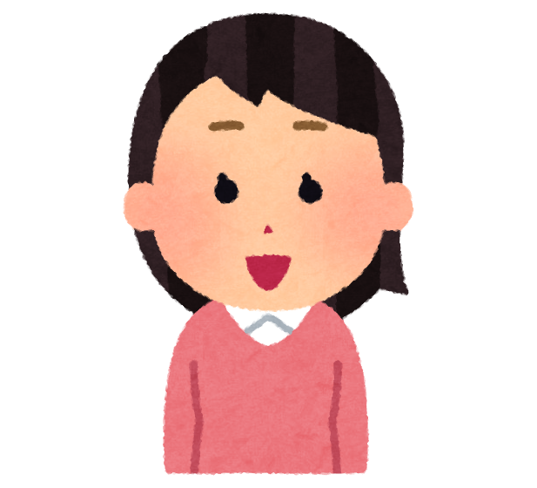
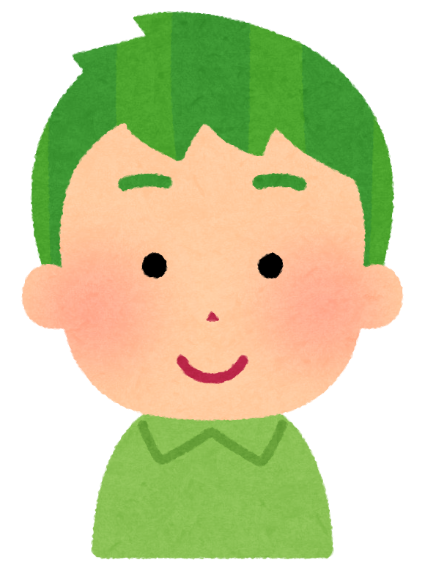
選択バイアス
サンプリング（抽出）された集団が、全体の様子を反映していない偏り（バイアス）のこと。
サンプリングに偏りがある
サンプリングに偏りがない

Slide 6
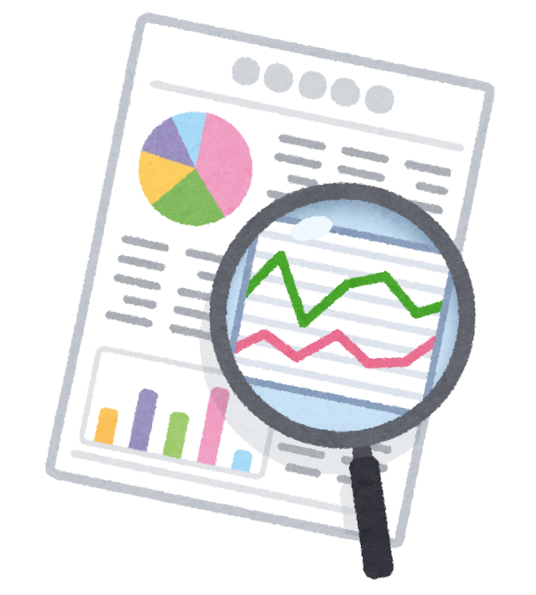
情報バイアス
情報の取り違いや測定方法が不十分であるために、偏った測定結果がでてしまうこと。

Slide 7
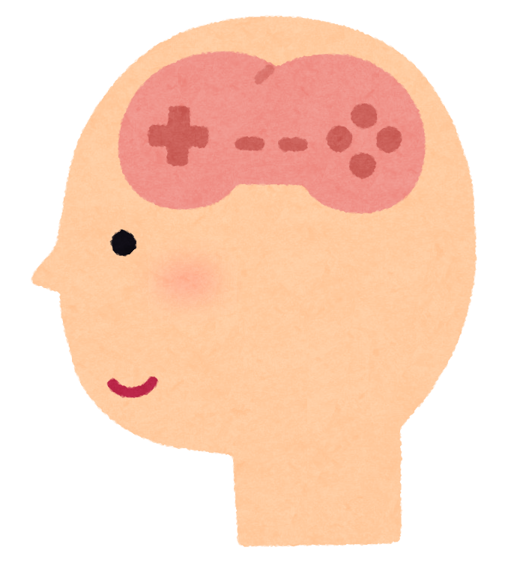
認知バイアス
先入観や経験則、直感などに頼って非合理的な判断をしてしまう心理傾向のこと。

Slide 8
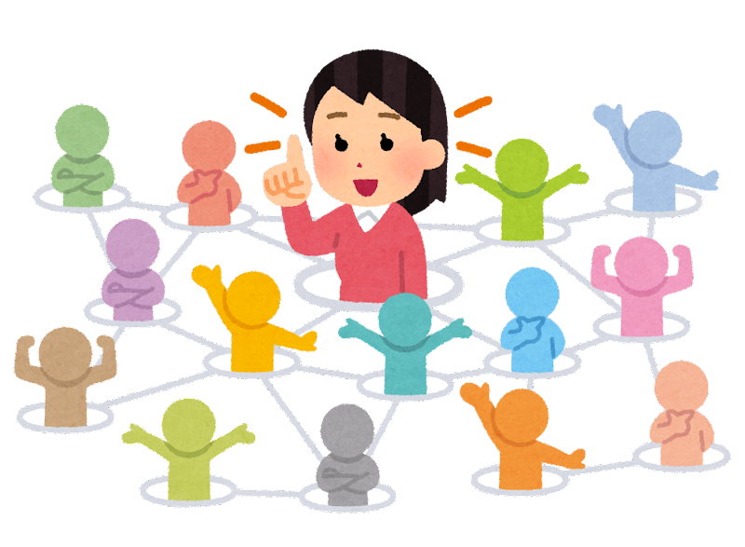
エコーチェンバー
ソーシャルメディアを利用する際、自分と似た興味関心をもつユーザーをフォローする結果、意見をSNSで発信すると自分と似た意見が返ってくるという状況を、閉じた小部屋で音が反響する物理現象にたとえたもの。

Slide 9
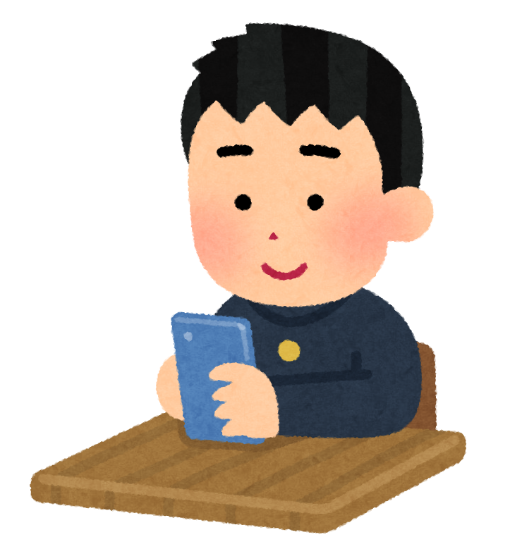
フィルターバブル
アルゴリズムがネット利用者個人の検索履歴やクリック履歴を分析し学習することで、個々のユーザーにとっては望むと望まざるとにかかわらず見たい情報が優先的に表示され、利用者の観点に合わない情報からは隔離され、自身の考え方や価値観の「バブル（泡）」の中に孤立するという情報環境のこと。
見たい情報
見たくない情報
見たくない情報
見たい情報
見たくない情報
見たい情報

Slide 10
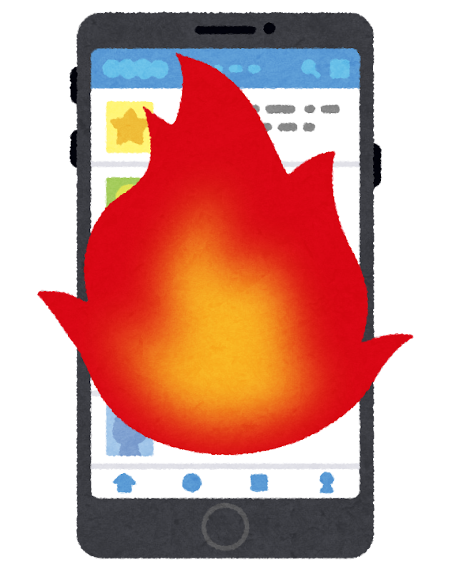


デジタルタトゥー
インターネット上に書き込まれたコメントや画像などは、1度拡散されてしまうと簡単には消すことができず、半永久的にインターネット上に残されてしまうこと。

Slide 11
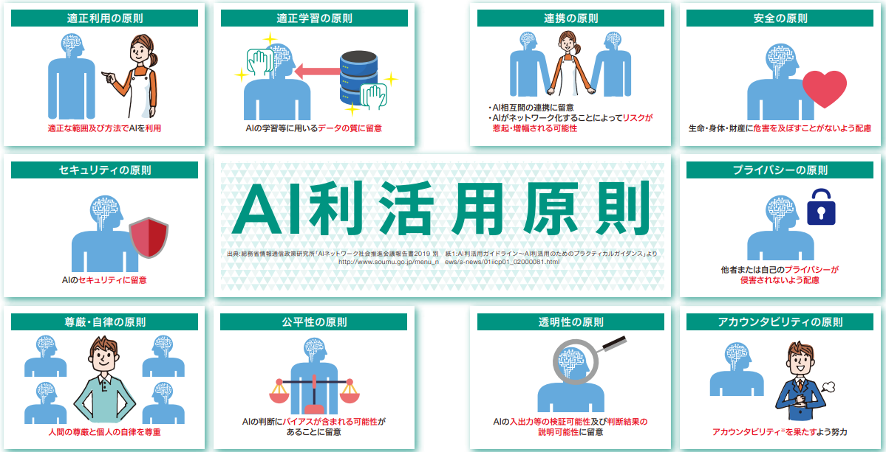
AI利活用原則
AIの利用者（AIを利用してサービスを提供する者を含む）が、利活用段階において留意する ことが期待される事項（全10原則）のこと。
①適正利用の原則 ②適正学習の原則 ③連携の原則
④セキュリティの原則 ⑤プライバシーの原則 ⑥安全の原則
⑦尊厳・自律の原則 ⑧アカウンタビリティの原則
⑨公平性の原則 ⑩透明性の原則
MIC MONTHLY MAGAZINE 総務省12月号 (soumu.go.jp)

Slide 12

生成AI（Generative AI）
学習済みのデータを活用してオリジナルデータを生成するAIのこと。
テキスト生成AIの「ChatGPT」などが有名。

Slide 13
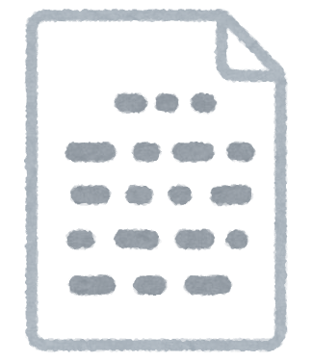
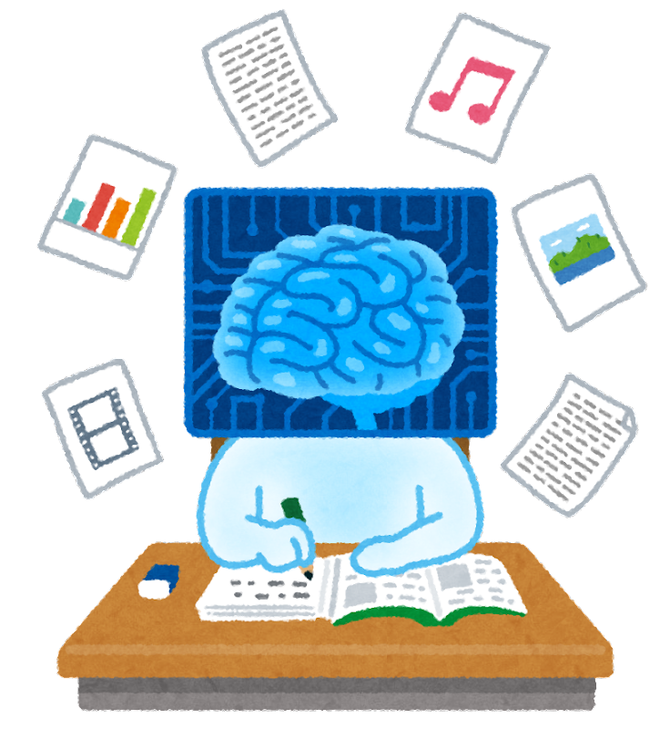


マルチモーダルAI
テキスト、音声、画像、動画、センサ情報など、2つ以上の異なるモダリティ（データの種類）から情報を収集し、それらを統合して処理する人工知能（AI）システムのこと。
出力

Slide 14
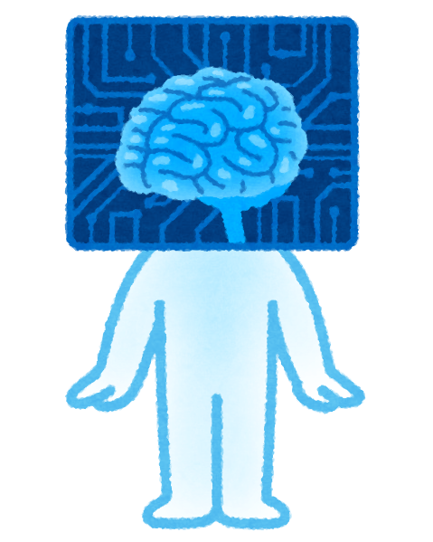
ランダム性
生成AIに同じ依頼を繰り返し行った場合、依頼するたびに違うコンテンツを生成する仕組みのこと。
ラーメン
昼食は何？
カレー
昼食は何？

Slide 15
説明可能なAI（XAI：Explainable AI）
出力結果に至った経緯や判断の根拠を説明できるAIのこと。
この結果の根拠は・・・

Slide 16
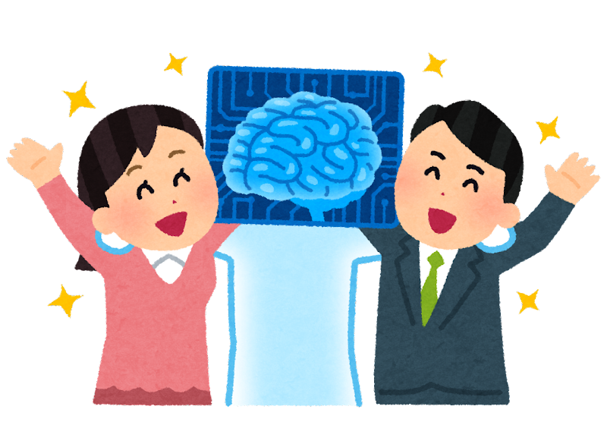
ヒューマンインザループ（HITL：Human-in-the-Loop）
AIなどによって自動化、自律化が進んだ機械やシステムにおいて、一部の判断や制御にあえて人間を介在させること。人間参加型とも呼ばれる。

Slide 17
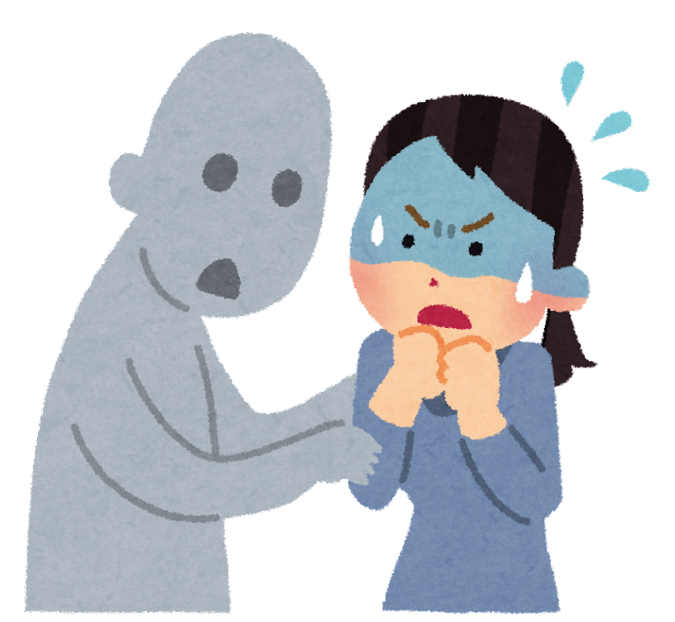
ハルシネーション
「幻覚」という意味。AIが事実に基づかない情報を生成する現象のこと。

Slide 18
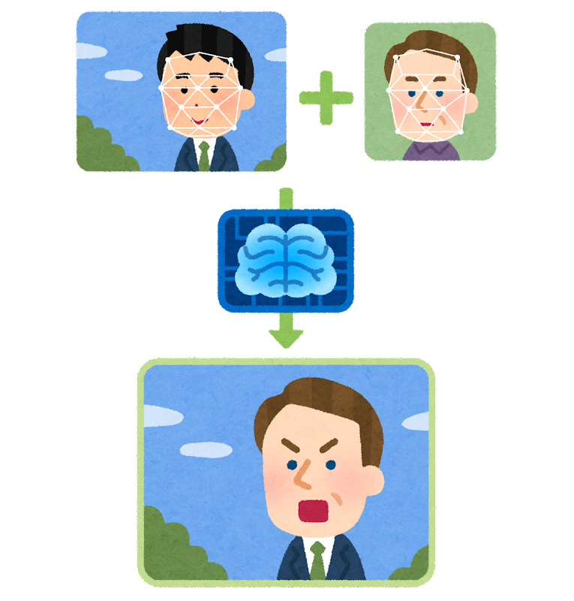
ディープフェイク
「ディープラーニング」と「フェイク」を組み合わせた造語で、AIを用いて、人物の動画や音声を人工的に合成する処理技術を指す。

Slide 19
AIサービスのオプトアウトポリシー
AI サービスの改善のためにコンテンツが保存または使用されることをオプトアウトするためのポリシーのこと。

Slide 20
テクノロジ系

Slide 21
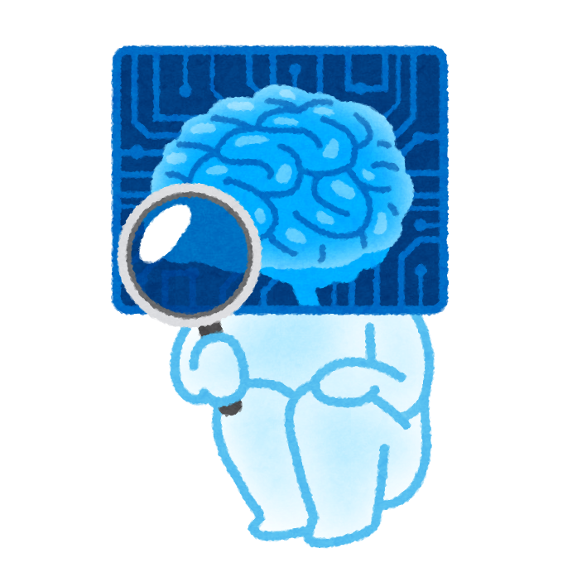
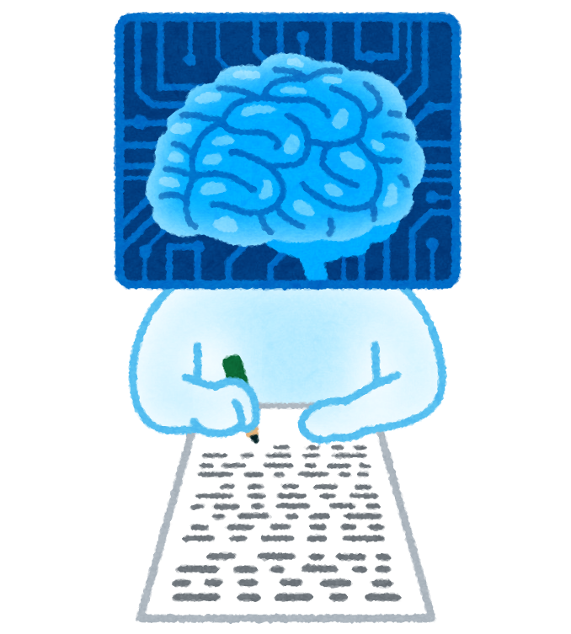
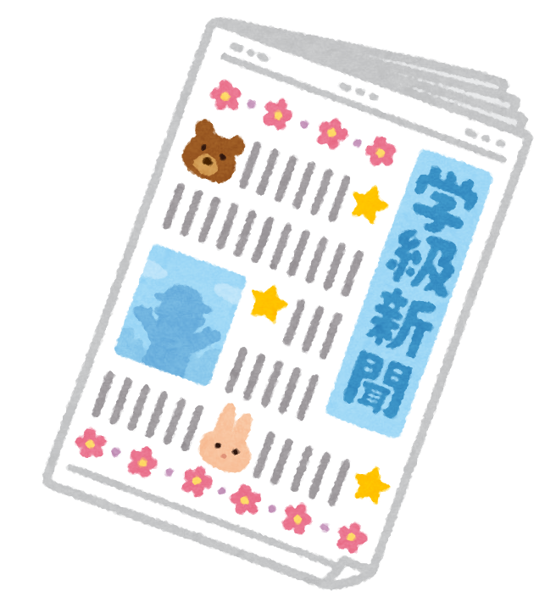
自然言語処理
人間が日常的に使っている自然言語をコンピューターに処理させる一連の技術であり、AIの一分野である。
認識
生成

Slide 22
過学習
機械学習において、データの傾向に沿うようにモデルを学習させた結果、学習時のデータに対してはよい精度を出すが、未知データに対しては同様の精度を出せないモデルが構築されてしまうこと。
学習データ
良い精度を出す
テストデータ
悪い精度を出す

Slide 23
事前学習
既に学習済みのモデルを利用する手法。ニューラルネットワークに新たな層を加え、その加えた層のパラメータだけを調整することによって別のタスクに転用する転移学習等に用いられる。
層を追加
事前学習
下流タスク
（転移学習やファインチューニング）

Slide 24
ファインチューニング
学習済みのモデルの一部と、新たに追加したモデルの一部を活用して微調整を行うというもの。
ファインチューニング
（訓練済みのパラメータも含めて微調整）

Slide 25
転移学習
別のタスクで学習された知識を、別の領域の学習に適用させる技術のこと。
層を追加
訓練済みの
パラメータは調整しない
追加した末端の
パラメータのみ調整

Slide 26
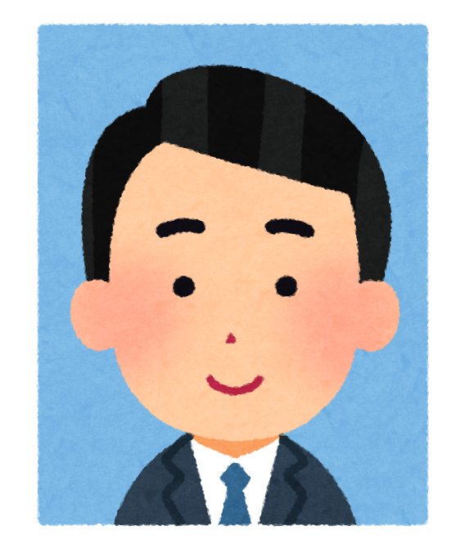
畳み込みニューラルネットワーク （CNN：Convolutional Neural Network）
主に画像認識の分野で用いられるディープラーニングアルゴリズムのこと。データを学習することで入力画像から特徴量を抽出しそれらを区別することができるようになる。
入力画像
畳み込み
プーリング
全結合

Slide 27
再帰的ニューラルネットワーク （RNN：Recurrent Neural Network）
音声認識で一般的に使用されるニューラルネットワークの一種。データの時系列特性を認識し、そのパターンを使用して次に起こり得るシナリオを予測する。現在の入力とともに過去の入力から学んだことを考慮して意思決定を行うことができる。
今日
入力層
隠れ層
出力層
は
入力層
隠れ層
出力層
雨
晴れ
入力層
隠れ層
出力層
？
入力層
隠れ層
出力層
再帰的（演算結果を次の演算に利用）

Slide 28
敵対的生成ネットワーク（GAN：Generative Adversarial Networks）
教師なし学習で使用される深層生成モデルの一種。用意されたデータから特徴を学習し、実在しない疑似データを生成することができる。主に画像処理の分野で活用されている。
ジェネレーター
偽物データ
ディスクリミネーター
本物
or
偽物
本物データ

Slide 29
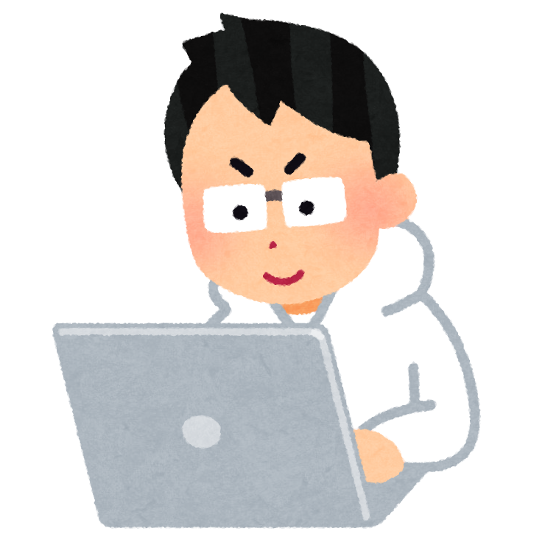
大規模言語モデル（LLM：Large Language Model）
非常に大規模なデータセットを使用してコンテンツを認識、要約、翻訳、予測、生成することができるディープラーニング アルゴリズムのこと。
大量の
テキストデータ
学習
理解
言語生成
LLM
人間によるインプット

Slide 30
プロンプトエンジニアリング
AIに対して適切な質問や指示（プロンプト）を与えるための技術・学問
分野のこと。
プロンプト A：
東京の旅行プランを考えて
一般的な回答
プロンプト B：
以下の条件で東京の旅行プランを考えて
・二泊三日
・4人家族
・豊洲市場に行きたい
条件に合った
活用できる回答

Slide 31
情報セキュリティ

Slide 32


プロンプトインジェクション攻撃
ChatGPTなどの生成AIに対して入力するプロンプトを悪用して、不正アクセスを行ったり、有害な回答が出力されるように誘導したり、AIに予期しない動作をさせたりする攻撃手法のこと。

Slide 33


敵対的サンプル（Adversarial Examples）
機械学習モデルの認識を混乱させる攻撃手法のこと。人だと認識できないような些細なノイズを入力データに加えることで、機械学習モデルに想定外の挙動を起こさせる。
ノイズ
ぶた
犬
ぶた
ぶた

Slide 34
精度と偏り
企業のシステムなどに不正侵入し、情報を盗み出したり、データを改ざんしたり、システムを破壊すること。「不正アクセス行為の禁止等に関する法律（不正アクセス禁止法）」に違反する犯罪行為にあたるため、攻撃者には、懲役・罰金などの罰則が課されることも多くある。
精度
精度
偏り
偏り
真値
真値

Slide 35
精度と偏り
企業のシステムなどに不正侵入し、情報を盗み出したり、データを改ざんしたり、システムを破壊すること。「不正アクセス行為の禁止等に関する法律（不正アクセス禁止法）」に違反する犯罪行為にあたるため、攻撃者には、懲役・罰金などの罰則が課されることも多くある。
精度
精度
偏り
偏り
真値
真値

